Slide 1
26.05.2025

Slide 2
Volksleiden Rückenschmerzen: Ursachen verstehen – Auswege finden
Was Neurochirurgie, Neurologie, Schmerzmedizin und Physiotherapie leisten können
Dr. med. Maximilian Broger
Dr. med. univ. Hannes Tischler
Dr. Ivano Donato
Simon Egger, B.Sc.
Deutsches Ärzteblatt 08/2025
Randomisierte Studie Uni-Klinik Freiburg: Nutzung eines Webportals (ruecken.tala-med.info)
Studiengruppe 180 Patienten vs 136 Kontrollpatienten

Slide 3
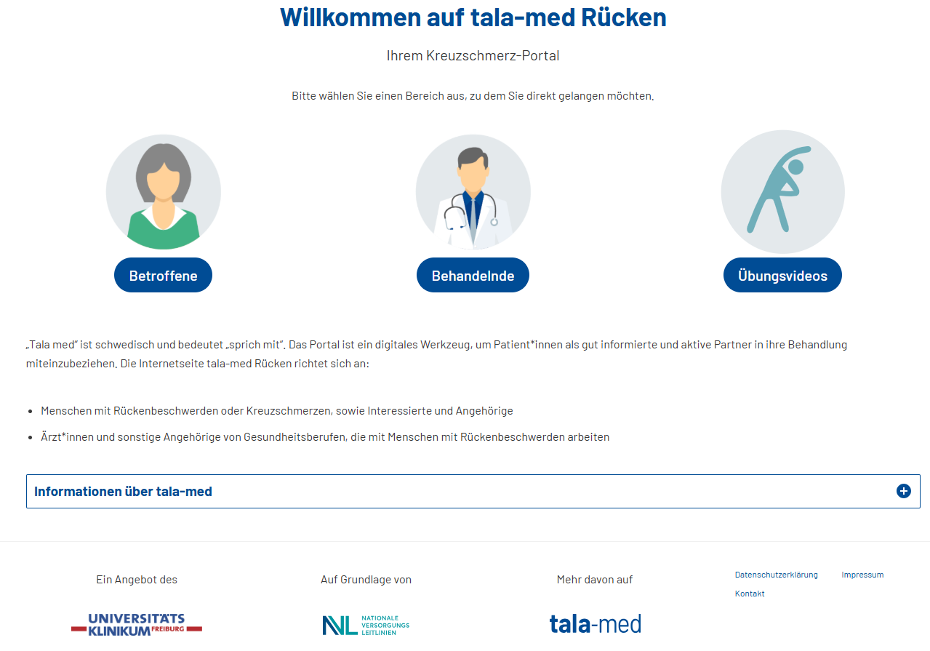

Slide 4
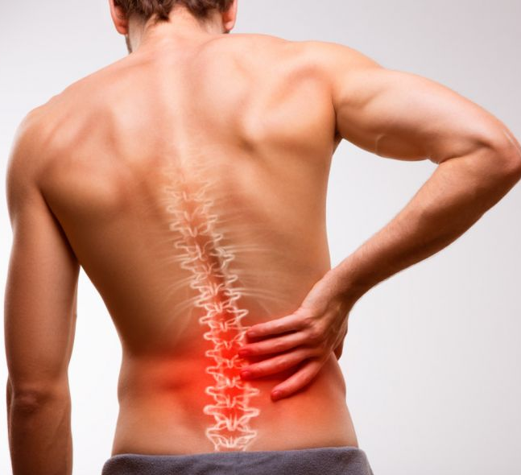
Volksleiden Rückenschmerzen: Ursachen verstehen – Auswege finden
Was Neurochirurgie, Neurologie, Schmerzmedizin und Physiotherapie leisten können
Dr. med. univ. Hannes Tischler
Facharzt für Neurologie
Dr. med. Maximilian Broger
Facharzt für Neurochirurgie
Quellen: 1) DGN Leitlinie Lumbale Radikulopathie; 2) NVL Kreuzschmerz; 3) Leitlinie zur konservativen, operativen und rehabilitativen Versorgung bei Bandscheibenvorfällen mit radikulärer Symptomatik

Slide 5
Rückenschmerzen allgemein
Dr. Tischler
Nach Kopfschmerzen das häufigste Schmerzsyndrom
Punktprävalenz 37% (1)
1-Jahres Prävalenz 76% (1)
Lebenszeitprävalenz 87% (1) bzw. 85% (2)
Im letzten Jahr mindestes 3 Monate anhaltend: 25% w, 17% m (2)
In Deutschland 15-30% der Arbeitsunfähigkeitstage (1)
In Deutschland 18% der Frühberentnungen (1)
Quellen: 1) DGN Leitlinie Lumbale Radikulopathie; 2) NVL Kreuzschmerz

Slide 6
Einteilung Rückenschmerzen
Dr. Tischler
Nicht spezifischer Rückenschmerz
Überwiegende Mehrheit der Fälle
Keine eindeutigen Hinweise auf spezifische zu behandelnde Ursache
Spezifischer Rückenschmerz
Eindeutig feststellbare somatische Ursache
Häufig mit Ausstrahlung
z.B. Bandscheibenvorfall, Spinalkanalstenose, Spondylolisthese, Osteoporose, Fraktur, entzündlicher Kreuzschmerz, Tumor, Infektion, etc.

Slide 7
Einteilung nach Dauer
Dr. Tischler
Akuter Rückenschmerz – bis zu 6 Wochen Dauer
Subakuter Rückenschmerz – zwischen 6 und 12 Wochen
Chronischer Rückenschmerz – über 12 Wochen Dauer
Rezidivierende Kreuzschmerzen – treten nach zumindest 6 Monaten ohne Beschwerden wieder auf
Schmerzintensität kann innerhalb der Periode variieren

Slide 8
Unspezifischer Kreuzschmerz
Dr. Tischler
In der Regel gute Prognose! Genesungsrate akut 90% in 6 Wochen
Wichtiger Prädiktor ist Erwartungshaltung des Patienten
Körperliche Bewegung verursacht keine Schäden, sondern fördert eine Linderung der Beschwerden
Diagnostische Maßnahmen ohne therapeutische Konsequenz sollen vermieden werden

Slide 9
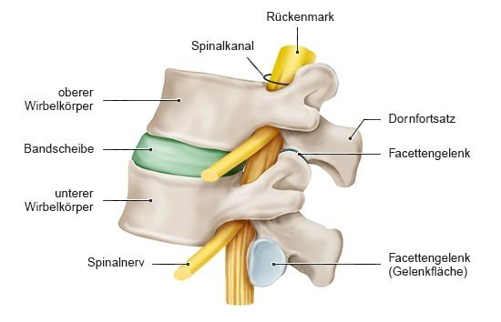
Anatomie der Wirbelsäule
Dr. Broger

Slide 10
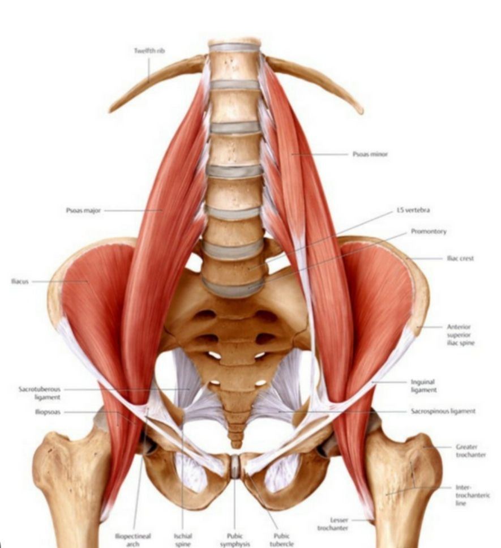
Anatomische Umgebung
Dr. Broger

Slide 11
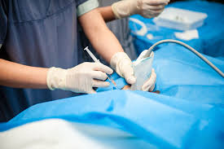
Mögliche Behandlungen
Dr. Broger
Medikamentös:
Antiphlogistika, Analgetika
Infiltrativ:
gezielte Infiltration, …
Physio- Bewegungstherapie: …
Psychologische Unterstützung: ...
Operation: …

Slide 12
Stichwort: Fibromialgie
Dr. Broger
Schmerzen (unbeständig) an Knochen und Muskelapparat
Chronische Müdigkeit/Erschöpfung
Schlafstörung
Kopfschmerzen/Migräne
Kognitive Störung/”fibro- fog”
Gemütsverstimmung
Magen/Darm- Beschwerden

Slide 13
Warnzeichen – „red flags“
Dr. Tischler
Hinweise für Fraktur / Osteoporose
Hinweise für Infektion
Auch nächtlich betonter Schmerz
Hinweis für Radikulopathie / Neuropathie
Ausstrahlende Schmerzen, neurologische Ausfälle
Tumor / Metastasen
Axiale Spondyloarthritis
Länger anhaltende Kreuzschmerzen < 45 Jahren, Morgensteifigkeit, andere chronisch entzündliche Erkrankungen (Psoriasis, Darm)

Slide 14
Wann Bildgebung?
Dr. Tischler
Besonders starke Schmerzen
Nach zwei Wochen wenn radikuläre Ausstrahlung
Nach vier Wochen bei unkomplizierten Rückenschmerzen
Ausgeprägte neurologische Störungen
Hinweis für entzündlich/malignen Prozess oder Traumata
Verdacht auf segmentale Instabilität
Verdacht auf rheumatologische Grunderkrankung

Slide 15
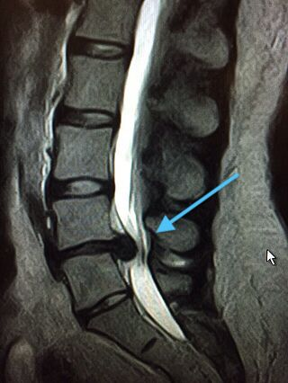
Diagnostische Untersuchungen
Dr. Broger
Magnetresonanz
Röntgen
Computer- Tomographie

Slide 16
Der Bandscheibenvorfall 1/2
Dr. Tischler
Hat per se keinen Krankheitswert!
Im MRT bei 20-30% der Gesunden < 60 Jahren, > 60 Jahre bei über 60% der Gesunden nachweisbar (1)
Radiologischer Befund muss zu klinischen Beschwerden passen
der natürliche Verlauf eines Bandscheibenvorfalles ist in ca. 70 % die Resorption des Bandscheibengewebes (2)
Eventuell EMG (jedoch nur bei ca. 50% positiv)
Quellen: 1) DGN Leitlinie Lumbale Radikulopathie; 2) NVL Kreuzschmerz

Slide 17
Der Bandscheibenvorfall 2/2
Dr. Tischler
(provozierter) Beinschmerz ist guter Indikator für Bandscheibenvorfall
Nervenwurzel L4 und oberhalb: Femoralgie
Unteren Abschnitte der LWS L5 und unterhalb: Ischialgie
Am häufigsten LWK4/5 sowie LWK5/SWK1
Differentialdiagnose Radikulitis (vor allem bei nächtlich betonten Schmerzen, fehlenden Dehnungszeichen)

Slide 18
Indikation zur operativen Therapie bei Bandscheibenvorfall
Dr. Broger
Querschnittsymptomatik
Höhergradige Lähmung (schlechter als 3/5 Parese, d.h. die Extremität kann nicht mehr gegen die Schwerkraft angehoben werden)
Blasen-/Mastdarmfunktionsstörungen
Relativ bei therapierefraktären Schmerzen trotz konsequenter konservativer Therapie auch noch nach 6-12 Wochen
Bei sehr starken Schmerzen auch früher

Slide 19
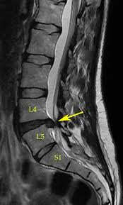
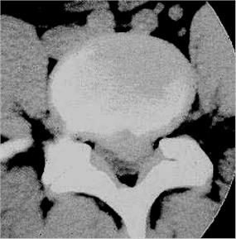
Bandscheibenvorfall
Dr. Broger
Chirurgische Abtragung des Vorfalls (=Mikrodiscectomie)
Kortisoninfiltration
Schmerzmittel
Dikushernie L4- L5 mit Kompression der linken NW L5

Slide 20
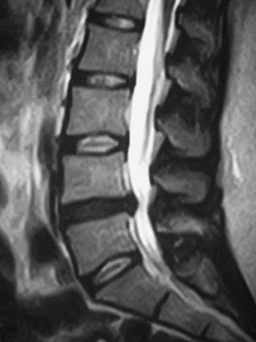
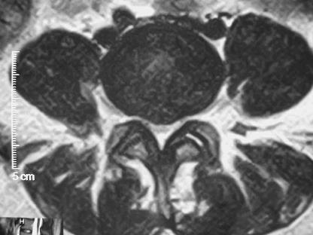
Verschleiss = Degeneration
Dr. Broger
Patient*in mit therapieresistenten Kreuzschmerzen
Diskusprothese

Slide 21
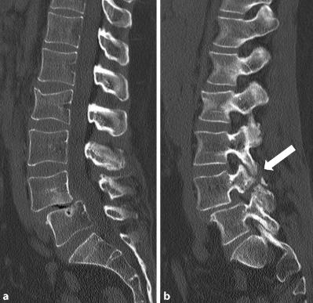
Beispiel für Deformität
Dr. Broger
Einfach: Wirbelgleiten L4- L5

Slide 22
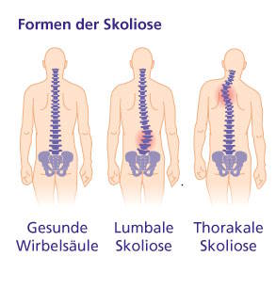
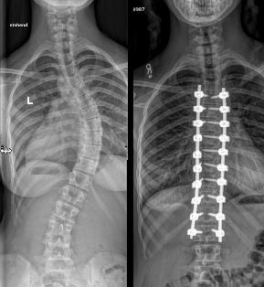
Beispiel für Deformität
Dr. Broger
Kompliziert: die Skoliose

Slide 23
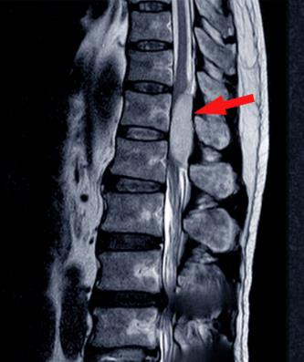
Tumoren der Wirbelsäule
Dr. Broger
TU- Resektion
Entlastung des RM
Ev. Stabilisierung
Falls notwendig:
RT, CT, Schmerztherapie

Slide 24
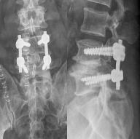
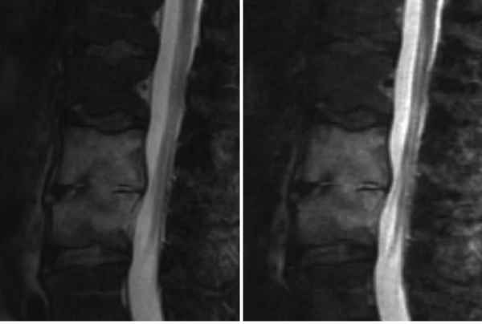
Spondylodiscitis
Dr. Broger
Stabilisierung, Abszessdrainage,
Bakterienkultur abnehmen
Orthose (= Mieder)
Schmerzmittel
Patient*in mit nächtlichen
Schmerzen und Fieber

Slide 25
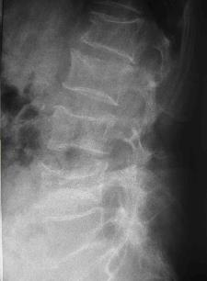
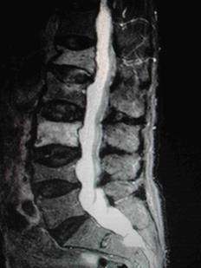
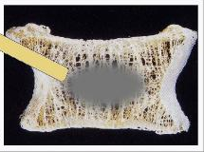
osteoporotische Fraktur
Dr. Broger
Stabilisierung
Vertebroplastik
Mieder
Schmerzmittel
Patient*in mit multiplen
osteoporotischen Frakturen
Vertebroplastie

Slide 26
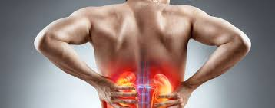
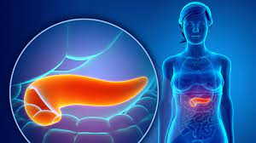
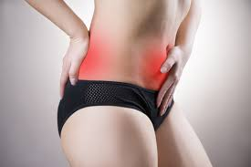
Immer noch keine Diagnose? Spektrum erweitern
Dr. Broger

Slide 27
Dr. Broger
Algorithmus
Patient*in
Step 1: Anamnese + klinische Unter-
suchung, Ausschluss von “red flags”
unauffällige Anamnese
n.patholog.
auffällige Anamnese
patholog.
Step 2: konservative
Behandlung
Step 1: spezifische Diagnostik,
Auschluss von “red flags”
Step 1: Behandlung
von “red flags”
Behandlung erfolgreich
Behandlung nicht erfolgreich
Step 3: spez. Diagnostik
LWS- Erkrankungen
Step 3: Behandlung von
LWS- Erkrankungen
Step 4: zusätzliche Diagnostik
Step 4: Behandlung von
alternativen Erkrankungen
Keine anatomisch
fassbaren Erkrankungen
patholog.
Step 5 psychosoziale Evaluierung
Step 5: Palliative Massanhmen

Slide 28
Andere mögliche Ursachen Kreuzschmerz +/- Ausstrahlung
Dr. Tischler
Spinalkanalstenose (enger Spinalkanal)
Facettensyndrom, Hüftarthrose, ISG-Syndrom, Piriformis-Syndrom, Myofasziales Schmerzsyndrom
Abdominelle und viszerale Prozesse
Gefäßveränderungen (z.B. Aortenaneurysma)
Gynäkologische oder urologische Ursachen

Slide 29
Risikofaktoren für Chronifizierung unspezifischer Kreuzschmerzen 1/2
Dr. Tischler
Depressivität, Distress (negativer Stress, vor allem berufs-/arbeitsplatzbezogen)
schmerzbezogene Kognitionen: z.B. Katastrophisieren, Hilf-/Hoffnungslosigkeit, Angst-Vermeidungs-Überzeugungen
passives Schmerzverhalten: z.B. ausgeprägtes Schon- und Angst-Vermeidungsverhalten
überaktives Schmerzverhalten: beharrliche Arbeitsamkeit, suppressives Schmerzverhalten
schmerzbezogene Kognitionen: Gedankenunterdrückung
Neigung zur Somatisierung

Slide 30
Risikofaktoren für Chronifizierung unspezifischer Kreuzschmerzen 2/2
Dr. Tischler
Arbeitsplatzbezogene Faktoren
Iatrogene Faktoren
Mangelhafte Respektierung der multikausalen Genese
Überbewertung somatischer/radiologischer Befunde
Lange, schwer begründbare Krankschreibung
Förderung passiver Therapiekonzepte
Übertriebener Einsatz diagnostischer Maßnahmen
Rauchen
Übergewicht
Geringe körperliche Kondition
Alkohol

Slide 31
Zusammenfassung
Dr. Broger/Dr. Tischler
Primäre Abklärung der Rückenschmerzen durch Anamnese und körperliche Untersuchung
(Übermäßige) Schonung sollte vermieden werden
Bei starken Schmerzen (vorübergehend) adäquate analgetische Therapie
Bei Hinweisen für spezifischen Rückenschmerz weiterführende Diagnostik (Bildgebung, Labor, fachärztliche Untersuchung)
Individuell auf Patienten abgestimmte Therapie wichtig
Interdisziplinäre Therapie zum Teil unumgänglich (verschiedene Facharztdisziplinen, Physiotherapie, psychologische Begleitung)

Slide 32
Volksleiden Rückenschmerzen: Ursachen verstehen – Auswege finden
Mal di schiena: come possiamo curarlo?
Dr. Ivano Donato
Medico Specialista in Anestesia e Rianimazione, Terapia del Dolore

Slide 33
I pazienti affetti da lombalgie
costituiscono il più
importante gruppo di malati
osservati nei centri di valutazione
e trattamento del dolore.

Slide 34
Scopo di un medico Terapista del Dolore nel trattamento del " Mal di Schiena" è:
Valutare accuratamente la causa del dolore
distinguere tra dolore nocicettivo ( artrosi, contratture muscolari), dolore neuropatico ( radicolopatie, stenosi) o dolore misto
Integrare la diagnosi con immaging e valutazione funzionale, in collaborazione con neurolgi, neurochirurghi, ortopedici, fisiatri
2) Ridurre il dolore e migliorare la qualità della vita
a) Farmaci ( FANS, miorilassanti, oppioidi, antidepressivi, anticonvulsivanti)
b) Infiltrazioni ( epidurali, faccettali, trigger point)
c) Tecniche interventistiche ( radiofrequenza, blocchi nervosi, neuromodulazione)

Slide 35
Scopo di un medico Terapista del Dolore nel trattamento del " Mal di Schiena" è:
3) Favorire il recupero funzionale
a) Ridurre l'inattività e l'assunzione cronica di farmaci
b) Collaborare con fisioterapisti
4) Prevenire la cronicizzazione del dolore
a) Identificare precocemente i fattori di rischio per un dolore cronico ( catastrofismo, disturbi dell'umore, inattività)
b) Intervenire su componenti psicologiche e comportamentali con approccio bio-psico-sociale
5) Educare il paziente
a) Informare sulla natura del dolore e sull'importanza dell'aderenza al trattamento
b) Contrastare la paura del movimento e la disabilità autoindotta

Slide 36
Le varie sperimentazioni volte a riprodurre il dolore lombare tendono a privilegiare due fonti di dolore:
1) il disco intervertebrale e la radice nervosa.
2) le faccette articolari coinvolgono soprattutto i tratti lordotici della colonna (tratto cervicale e tratto lombare)

Slide 38
Cosa fa l’anestesista nel trattamento del dolore?
Terapie farmacologiche mirate con:
Paracetamolo (Tachipirina), Ibuprofene (Moment), Etoricoxib (Arcoxia)
Miorilassanti: Tiocolchicoside (Muscoril) Tizanidina (Sirdalud)
Farmaci antiepilettici Pregabalin (Lyrica)
Duloxetina antidepressivi (Cymbalta)
Oppiacei: Tramadolo (Contramal), Tapentadolo (Palexia)
Oppure con:
Infiltrazioni, blocchi nervosi e tecniche mini-invasive

Slide 39
Antinfiammatori nel mal di schiena: cosa sapere
Ibuprofene ( Brufen, Moment) efficaci sul dolore lieve moderato
Diclofenac ( Voltaren) Utile nei dolori acuti es. cerotti
Naproxene ( Momendol, Aleve) durata lunga usata nel dolore cronico
Ketoprofene ( Oki, Fastum) rapido indicato per il dolore acuto
Celecoxib/Etoricoxib selettivi COX2, più sicuri per lo stomaco ma da usare con cautela per cuore e reni
EFFETTI COLLATERALI COMUNI
Gastrite; reflusso; ulcere; Nausea; Dispepsia; Aumento della Pressione arteriosa; Ritenzione idrica; Danno Renale ( specie in anziani); Rischio Cardiovascolare ( infarto, ictus in soggetti predisposti)

Slide 40
Controindicazioni principali
Ulcera gastrica attiva o pregressa; Insufficienza renale; Scompenso Cardiaco; Ipertensione non controllata; Gravidanza; Allergie note ai FANS
Buone Pratiche
Usare per pochi giorni alla minima dose efficace; usare sempre a stomaco pieno meglio con gastroprotettore; evitare in chi assume già anticoagulanti

Slide 41
Lo scopo delle infiltrazioni è…
Farmaci iniettati vicino a radici nervose o articolazioni
Infiltrazioni periradicolari, articolari (es. sacroiliache)
B) Tecniche precise e poco invasive
Guida ecografica, guida fluoroscopica ( introduzione di un farmaco direttamente in un area specifica come un articolazione o un nervo con guida radiologica
Infiltrazioni ecoguidate e mini-invasive

Slide 42
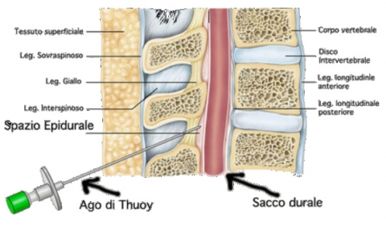
Tecniche infiltrative
1) Infiltrazioni epidurali > nelle Radicolopatie, stenosi spinale ernie discali

Slide 43
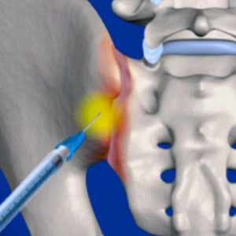
2) Blocco delle articolazioni sacro-iliache> nel dolore localizzato a livello lombo-sacrale irradiato ai glutei o all'anca ( infiltrazione sotto guida ecografica)

Slide 44
3) Infiltrazioni dei legamenti o dei muscoli paraspinali > nel dolore miofasciale ( dolore muscolo scheletrico con aree di tensione localizzate...i Trigger Point) o contratture croniche. Si esegue con anestetici locali +/- cortisonici
4) Blocco del ganglio della radice dorsale> in lombosciatalgia neuropatica, allodinia ( cioè un dolore provocato da uno stimolo che, in condizioni normali, sarebbe innocuo e incapace di provocare alcun tipo di sensazione dolorosa) e dolore cronico refrattario ( Nel dolore post-chirurgico persistente dopo erniectomia, chirurgia ortopedica). Si usa una tecnica selettiva e mirata alla radice dorsale coinvolta con infiltrazione sotto guida TAC di Anestetici locali +/- cortisone

Slide 45
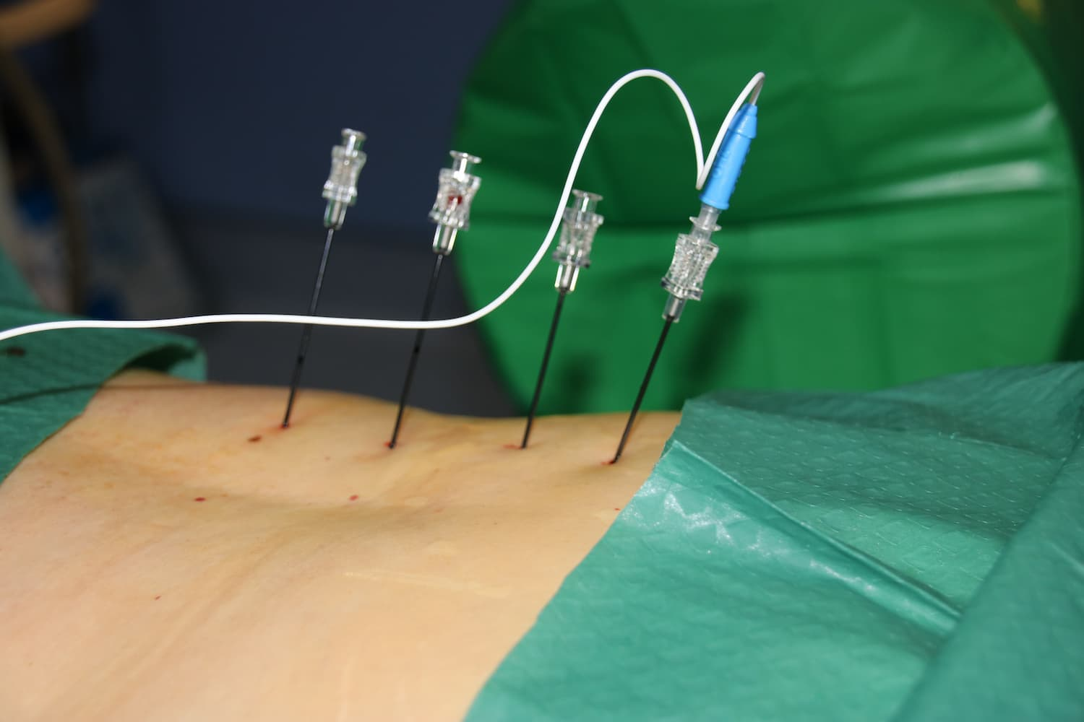
5) Neuromodulazione periferica> nella lombalgia cronica o dolore post chirurgico. Avviene tramite l'impianto temporaneo o permanete di elettrodi stimolatori
6) Radiofrequenza ( RF ) > nel dolore di schiena cronico ( sindrome delle faccette articolari) o neuropatico da radicolopatia. Si basa sull' uso di onde elettromagnetiche per generare calore ( Radiofrequenza termica lesiva a 70-90° o Radiofrequenza pulsata intermittente a meno di 40°) e modulare o interrompere la conduzione nervosa del dolore; Procedura miniinvasiva in anestesia locale

Slide 46
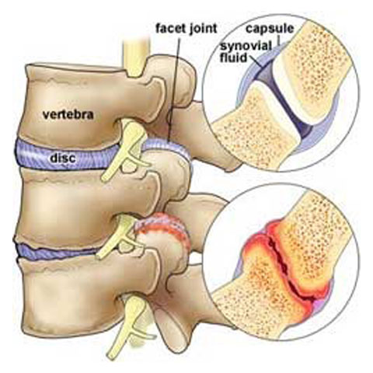
facet joint
capsule
synovial
fluid
vertebra
disc

Slide 48
Altre tecniche infiltrative
Ozono terapia:
L’ozonoterapia infiltrativa è una tecnica sempre più utilizzata nella terapia del dolore vertebrale, soprattutto in pazienti con mal di schiena cronico da ernia del disco, discopatia degenerativa o sindrome faccettale. Si basa sull’iniezione di una miscela di ossigeno e ozono medicale in sede paravertebrale, intraforaminale o intradiscale.

Slide 49
Agopuntura
Nel 1979 l'OMS ha dichiarato che l'Agopuntura è clinicamente utile per le seguenti patologie
Malattie dell'apparato osteoarticolare: Artrosi, artrite, tendinite, nevriti intercostali, sindrome cervicobrachiale, spalla dolorosa, epicondilite, sciatalgia, sindrome del tunnel carpale, lombalgia e osteoartriti

Slide 50
Volksleiden Rückenschmerzen: Ursachen verstehen – Auswege finden
Welchen Beitrag leistet die Physiotherapie / Osteopathie?
Simon Egger, B.Sc.
Osteopath und Physiotherapeut

Slide 51
Konservative Behandlung des Bandscheibenvorfalls
Anamnese:
Hauptproblem des Patienten?
Schmerz? Wo? Wie? Seit wann?
Wurde es ärztlich abgeklärt?
Gab es ähnliche Probleme schon in der Vergangenheit?
Soziales Umfeld des Patienten
Ziele definieren (Alltag?, Sport?)
Ängste nehmen / Aufklärung

Slide 52
Konservative Behandlung des Bandscheibenvorfalls
Untersuchung:
Inspektion
Palpation
Aktive und passive Bewegungen
Neurologische Untersuchung (Kraft, Reflexe, Sensibilität)
Ärztliche Diagnose sichern – gegebenenfalls Rücksprache
Behandlungsplan entwickeln

Slide 53
Konservative Behandlung des Bandscheibenvorfalls
Behandlungsplan:
Akute Phase (1.-2. Woche)
Schmerzlinderung
Entzündungshemmung
Schonung ohne vollständige Bettruhe
Passive physiotherapeutische Massnahmen
Isometrische Übungen (leichte Muskelspannung ohne Bewegung)

Slide 54
Konservative Behandlung des Bandscheibenvorfalls
Subakute Phase (3. – 6. Woche)
- Wiederaufbau von Muskelkraft und Beweglichkeit
- Verbesserung der Körperhaltung
- Vermeidung von Schonhaltungen
- Stabilisation der Rumpfmuskulatur (Core Training)
- Nervenmobilisationen
- Gelenksmobilisationen
- Dehnung verkürzter Muskelgruppen

Slide 55
Konservative Behandlung des Bandscheibenvorfalls
Return to Activity (7. Woche bis 3 Monate)
- Volle Beweglichkeit wiederherstellen
- Rezidive vermeiden
- Funktionelles Training
- Rückenschule
- Ergonomie am Arbeitsplatz
- sportartspezifisches Training

Slide 56
Konservative Behandlung des Bandscheibenvorfalls
KERNBOTSCHAFT:
IN BEWEGUNG BLEIBEN!
«Alles Leben ist Bewegung und Bewegung ist Leben»
Aristoteles

Slide 57
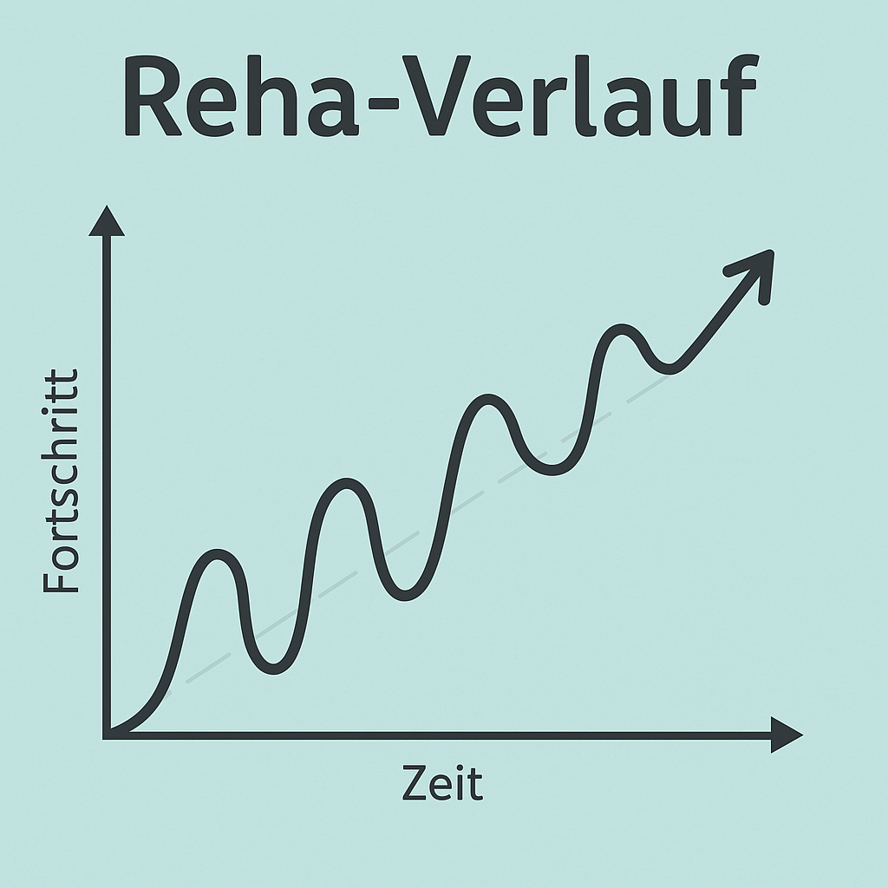
Konservative Behandlung des Bandscheibenvorfalls
Rehaverlauf ist sehr selten geradlinig
Schnelle Verbesserungen
Rücksetzer
Kommunikation mit Arzt und Pat

Slide 58
Der unspezifische Rückenschmerz
85 % aller Rückenschmerzen
Keine klare strukturelle Ursache
Ursachen:
Fehlbelastung, Bewegungsmangel, sportliche Überlastung
Verspannungen
Stress, Angst
Schlechte Bedingungen am Arbeitsplatz

Slide 59
Der unspezifische Rückenschmerz
Osteopathischer Ansatz:
- betrachtet den Körper als funktionelle Einheit
- alles ist miteinander verbunden
- Struktur und Funktion beeinflussen sich gegenseitig
- wenn die Struktur gestört ist leidet die Funktion und umgekehrt
- Der Körper besitzt Selbstheilungskräfte
- wenn das Gleichgewicht wieder hergestellt ist
- Durchblutung spielt eine zentrale Rolle
- jede Zelle kann nur dann gut funktionieren wenn sie ausreichend mit Nährstoffen versorgt wird

Slide 60
Der unspezifische Rückenschmerz
Aktivität fördern
- Verbesserung der aktiven Beweglichkeit
- Kräftigung der Rumpfmuskulatur (CORE Training)
- Förderung eines aktiven / gesunden Lebensstils
- Haltungsschulung und Ergonomie am Arbeitsplatz

Slide 61
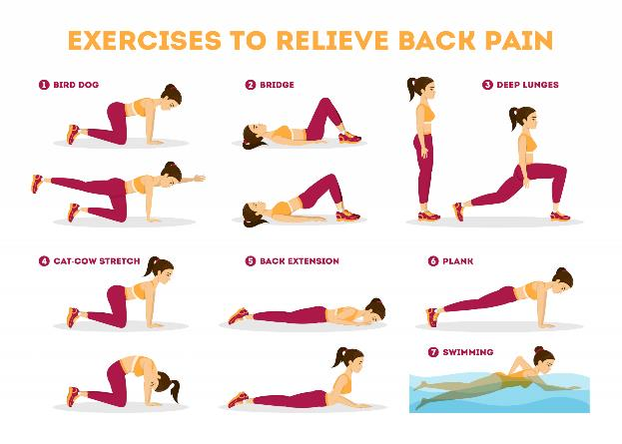
Prävention von Rückenschmerzen
KONTINUITÄT
2 – 3 x pro Woche
Rausfinden was einem gut tut
Programm mit Physio erarbeiten, ggf. steigern
Schmerzen beachten, aber keine Angst haben
Auf Ausführung achten

Slide 62
Prävention von Rückenschmerzen
Schlaf
- Schlafposition: Seitenlage oder Rückenlage
- Matratze: mittelhart, stützend, individuell angepasst
Kissen: flach, damit die Halswirbelsäule gerade bleibt
Abendroutine: kein Handy / Pc eine Stunde vor dem Schlaf, Entspannung
Schlafdauer: 7-8 h pro Nacht

Slide 63
Prävention von Rückenschmerzen
Ernährung
Obst und Gemüse
Omega 3 Fettsäuren, Vitamin D, Kalzium und Magnesium
Viel Wasser trinken
Zucker und Alkohol reduzieren
ENTZÜNDUNGSHEMMENDE ERNÄHRUNG

Slide 64
Prävention von Rückenschmerzen
Arbeitsplatz Ergonomie
Alle 30-45 Minuten aufstehen, 2 Minuten bewegen – Sitzen ist das neue rauchen
Stühle: höhenverstellbar, Lendenstütze, oder instabil,
Tisch: Ellbogen in 90°, Schultern entspannt
Monitor: Oberkante auf Augenhöhe

Slide 65
Prävention von Rückenschmerzen
Weitere Präventionshinweise
Stressreduktion: Spaziergänge, Yoga, Meditation
Gewichtskontrolle: Übergewicht belastet Wirbelsäule
Keine Schonhaltung: Bewegung trotz leichter Beschwerden
Barfusslaufen oder entsprechende Schuhe

Slide 66
Volksleiden Rückenschmerzen: Ursachen verstehen – Auswege finden
Wann und wie operieren, auf was muss nach einer Operation geachtet werden.
Dr. med. Maximilian Broger
Facharzt für Neurochirurgie

Slide 67
VIELEN DANK FÜR IHRE AUFMERKSAMKEIT!
Am Ausgang befinden sich Anmeldungsformulare für unseren Newsletter. Wir freuen uns, wenn Sie sich eintragen oder sich alternativ unter www.stjosef.it/newsletter online anmelden, um keine Neuigkeiten und Angebote zu verpassen.

